Slide 1

sana
✳
BUSINESS
AI FOR SME & LOCAL BUSINESS
SaNa Business
Жергілікті бизнестің
өлшенетін AI-пилоты
Тараз және Жамбыл облысындағы кәсіпкерге түсінікті диагностика, есеп және төрт апталық тексеру жоспары
Pitch deck · 2026
Иллюстрациялық фото

Slide 2

sana
✳
BUSINESS
Біз шешетін жағдай
Кәсіпкер күнде жұмыс істейді, бірақ шешімге керек сан кеш шығады
01
Тапсырыс пен клиент тарихы дәптерде қалады
02
Қай өнім пайда әкелетінін қолмен есептейді
03
AI идеясы бар, бірақ пилот метрикасы мен шегі жоқ
Нәтиже: уақыт жоғалады, маржа кеш байқалады, идея дәлелсіз қалады.
МӘСЕЛЕ / ЖЕРГІЛІКТІ БИЗНЕС
02

Slide 3
sana
✳
BUSINESS
SaNa бір міндетті өлшенетін пилотқа айналдырады
Кәсіпкер өз дерегін береді. Жүйе жоспарды түсіндіреді. Соңғы шешімді адам қабылдайды.
01
02
03
04
05
Бизнес контексті
Диагностика
Дерек пен есеп
4 апталық пилот
Енгізу міндеті
›
›
›
›
Сала, қала, мақсат, мәселе
Тәуекел, KPI және алғашқы қадам
CSV, маржа, шығын, уақыт
База, мақсат, факт
Команда ұсынысы және қабылдау
Басты қағида
AI ұсыныс береді. Кәсіпкер деректі, бюджетті және әрекетті өзі бекітеді.
ШЕШІМ / КӘСІПКЕР БАҚЫЛАУЫ
03

Slide 4
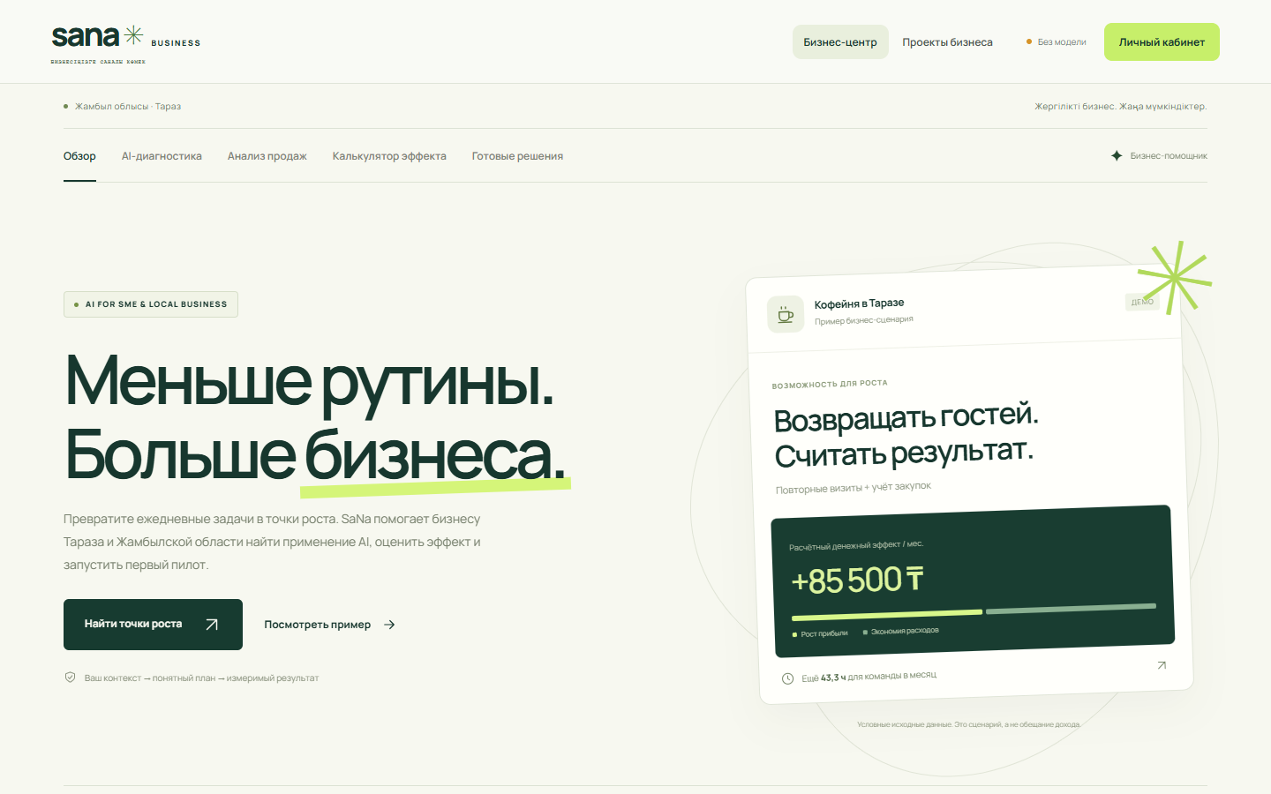
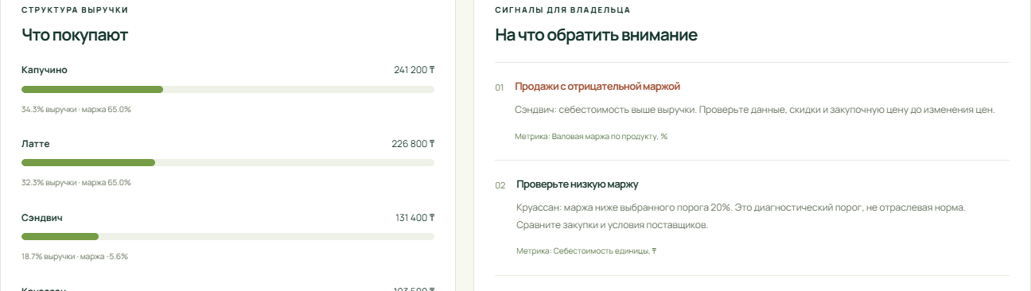
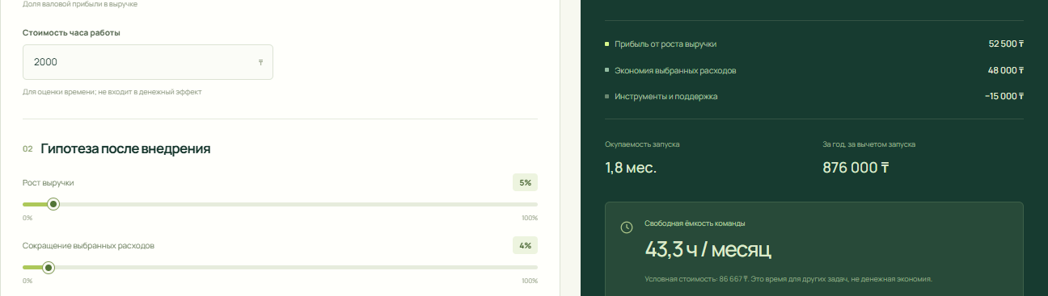
sana
✳
BUSINESS
Жұмыс істейтін өнім дайын
Негізгі сценарийлер production сайтында ашық тексеріледі.
01 Диагностика және сценарий
02 Сату талдауы
03 Әсер калькуляторы
ӨНІМ / SANA-BUSINESS-AI.VERCEL.APP
04

Slide 5
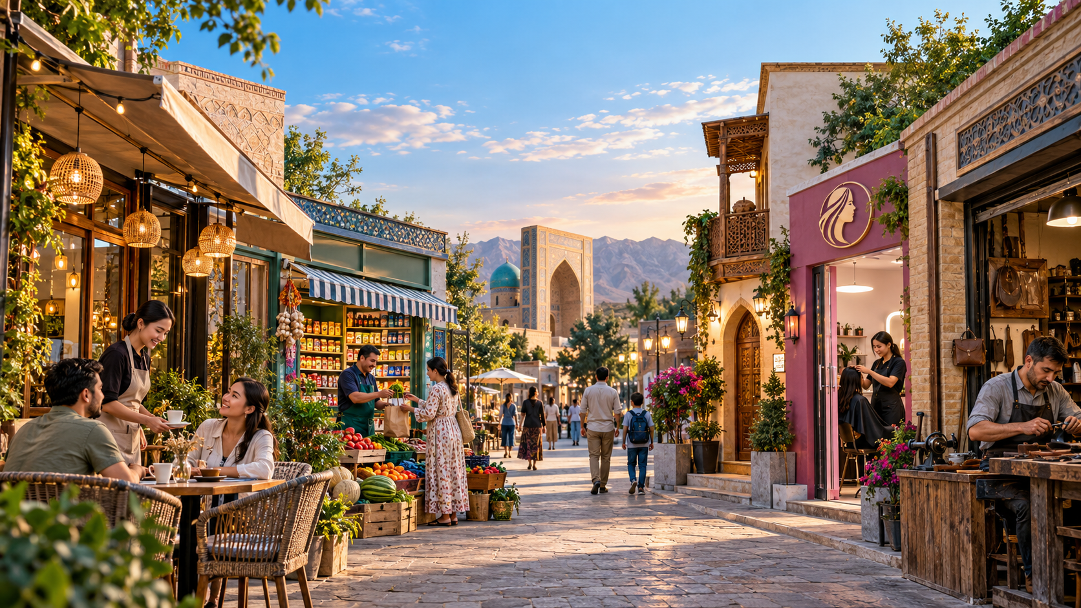
sana
✳
BUSINESS
Тараз кәсіпкеріне бейімделген 6 сала
Трек мақсатына тура келеді: табыс өсімі, шығынды азайту және күнделікті жұмысты автоматтандыру.
☕
▣
✦
⌁
⌂
◇
Кафе
Сауда
Сұлулық
Қызмет
Агро
Туризм
Иллюстрациялық фото

Slide 6
sana
✳
BUSINESS
Нәтиже теңгемен және сағатпен есептеледі
Көрсеткіштер бастапқы мән мен пилот фактісін бірдей кезеңде салыстырады.
ДЕМО
+85 500 ₸
айлық есептік ақшалай әсер
Өсу пайдасы мен шығын үнемі қосылады. Құралдың айлық құны шегеріледі.
Сандар сайттағы кофейня демо-сценарийінің болжамдары. Нақты әсер пилот дерегімен расталады.
1,8 ай
43,3 сағ
876 000 ₸
іске қосу шығынының өтелуі
команда уақыты / ай
жылдық әсер, іске қосудан кейін
ӘСЕР / АҚША МЕН УАҚЫТ БӨЛЕК ЕСЕПТЕЛЕДІ
06

Slide 7
sana
✳
BUSINESS
4 аптада гипотезаны тексеру
Пилоттың басында метрика бекітіледі. Соңында база, мақсат және факт салыстырылады.
1
2
3
4
АПТА 1
АПТА 2
АПТА 3
АПТА 4
База және шек
Шағын прототип
Шектеулі пилот
Әсерді тексеру
Қазіргі мән, дерек көзі, тоқтату шарты
Бір үдеріс және тексерілген дерек
Кіші топ, адам бақылауы, қате журналы
Факт, құрал шығыны және шешім
Қауіпсіздік шегі
Клиентке жіберу, төлем және сатып алу алдында кәсіпкердің растауы сақталады.
ПИЛОТ / ГИПОТЕЗАДАН ФАКТІГЕ
07

Slide 8
sana
✳
BUSINESS
Неге SaNa Business
Өнімдегі таңдау | Кәсіпкерге беретін пайда
Қазақша және орысша жоспар | Ұсынысты өз тілінде тексереді
CSV браузерде өңделеді | Сату файлы серверге жіберілмейді
Формула ашық көрсетіледі | Болжам қайдан шыққанын көреді
Адамның растауы сақталады | Қате әрекетке өту тәуекелі азаяды
Командаға арналған бриф | Пилотты нақты орындаушыға береді
Өнім AI идеясын кәсіпкердің шешіміне, өлшеміне және енгізу міндетіне байланыстырады.
01
Жергілікті контекст
Тараз, аудан және қазақша/орысша жоспар
02
Экономика көрінеді
Ақша мен босайтын уақыт бөлек көрсетіледі
03
Енгізуге жалғасады
Диагностикадан командаға арналған міндет шығады
АРТЫҚШЫЛЫҚ / ӨЛШЕМ, ТІЛ, БАҚЫЛАУ
08

Slide 9
sana
✳
BUSINESS
Іске қосу моделі
Ұсынылатын жол шағын пилоттан басталып, дәлелденген сценарийлермен кеңейеді.
01
02
03
5–10 кәсіпкер
4 апталық пилот
Сценарийді кеңейту
Мәселені жинау және бастапқы метриканы бекіту
Бір міндетті тексеру және фактіні өлшеу
Командалар арқылы енгізу және қолдау
Тұрақты модельдің логикасы
Тегін
Ақылы пилот
Қолдау
Алғашқы диагностика
Орнату және тексеру
Жазылым немесе сервистік пакет
Баға мен көлем пилот нәтижесінен кейін бекітіледі.
ЕНГІЗУ / ҰСЫНЫЛАТЫН МОДЕЛЬ
09

Slide 10
sana
✳
BUSINESS
НЕГЕ БІЗДІ ТАҢДАУ КЕРЕК
01
Өнім жарияланған
SaNa Business трекке бірден тексерілетін өнім береді
Диагностика, CSV талдау және калькулятор жұмыс істейді
02
Нәтиже дәлелденеді
База, мақсат және факт бір кезеңде салыстырылады
Дайын сайт. Өлшенетін пилот. Жергілікті кәсіпкерге түсінікті жұмыс жолы.
03
Жергілікті контекст бар
Тараз, Жамбыл облысы және RU/KK жоспарлары
Тректен сұрайтынымыз
5–10 пилот кәсіпкер, менторлық және серіктестермен байланыс
GitHub / Vercel / Neon PostgreSQL
sana-business-ai.vercel.app
SANA BUSINESS / ТАРАЗ · ЖАМБЫЛ ОБЛЫСЫ
10

